Slide 1
Web應用程式
Servlet開發
2010.04.13 by 賴以祥

Slide 2
內容
安裝設定Tomcat
設定Eclipse中的Tomcat Server
建立Dynamic Web Project
開發HTML PAGE
開發Servlet程式
佈署及執行
範例:HelloWorld
補充:透過JNDI取得DataSource

Slide 3

安裝設定Tomcat
取得Tomcat可以Apache Tomcat官網取得http://tomcat.apache.org/
安裝
  apache-tomcat-5.5.26.exe使用精靈用下一步的方式安裝，會自動建立服務。
  apache-tomcat-5.5.26.zip直接解壓縮所需相關程式，需自行再配置服務等設定。
註：Tomcat主要的四個版本系列
Tomcat Servlet/JSP
4.1 2.3/1.2
5.0 2.4/2.0
5.5 2.4/2.0
6.X 2.5/2.1
版本比較的網址：
http://tomcat.apache.org/whichversion.html

Slide 4
安裝設定Tomcat
設定相關參數
  JAVA_HOME
  CATALINA_HOME

Slide 5
安裝設定Tomcat
調整Server.xml
<!-- Define a non-SSL HTTP/1.1 Connector on port 8080 -->
<Connector URIEncoding=“big5” port=“8086" maxHttpHeaderSize="8192"
maxThreads="2000" minSpareThreads="2000" maxSpareThreads="2000"
enableLookups="false" redirectPort="8443" acceptCount="2000"
connectionTimeout="20000" disableUploadTimeout="true" />
調整Web.xml
<servlet>
<servlet-name>invoker</servlet-name>
<servlet-class>
org.apache.catalina.servlets.InvokerServlet
</servlet-class>
<init-param>
<param-name>debug</param-name>
<param-value>0</param-value>
</init-param>
<load-on-startup>2</load-on-startup>
</servlet>
(用 invoker servlet 可以不用在 web.xml 裡登記 servlet )
參考:http://www.lslnet.com/linux/f/docs1/i61/big5404282.htm

Slide 6
安裝設定Tomcat
設定tomcat-users.xml
<?xml version='1.0' encoding='utf-8'?>
<tomcat-users>
<role rolename="manager"/>
<role rolename="tomcat"/>
<role rolename="admin"/>
<role rolename="role1"/>
<user username="manager" password="manager" roles="tomcat,admin,manager"/>
<user username="both" password="tomcat" roles="tomcat,role1"/>
<user username="tomcat" password="tomcat" roles="tomcat"/>
<user username="admin" password="admin" roles="tomcat,admin,manager"/>
<user username="role1" password="tomcat" roles="role1"/>
</tomcat-users>

Slide 7
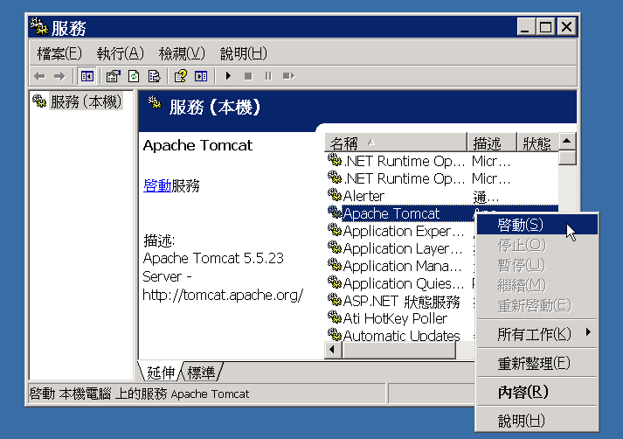
安裝設定Tomcat
啟用／停用Tomcat
  Net start tomcat5
  Net stop tomcat5

Slide 8
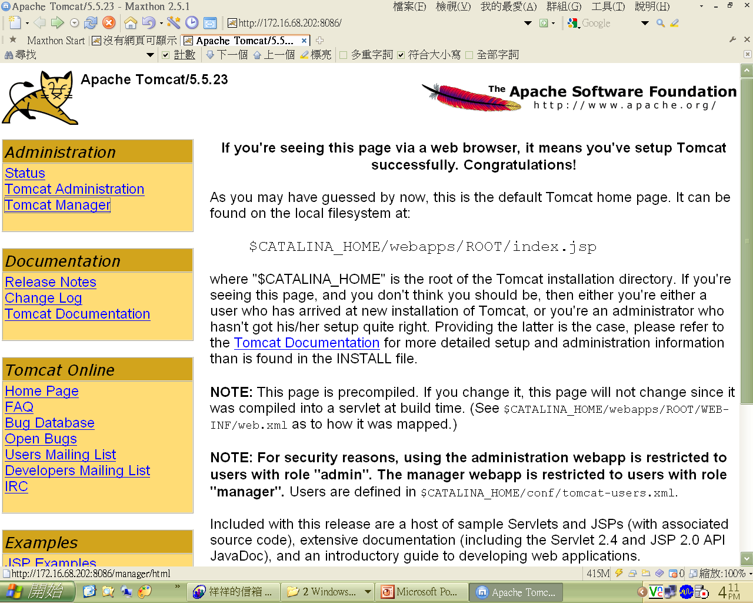
安裝設定Tomcat
Tomcat安裝啟用完成

Slide 9
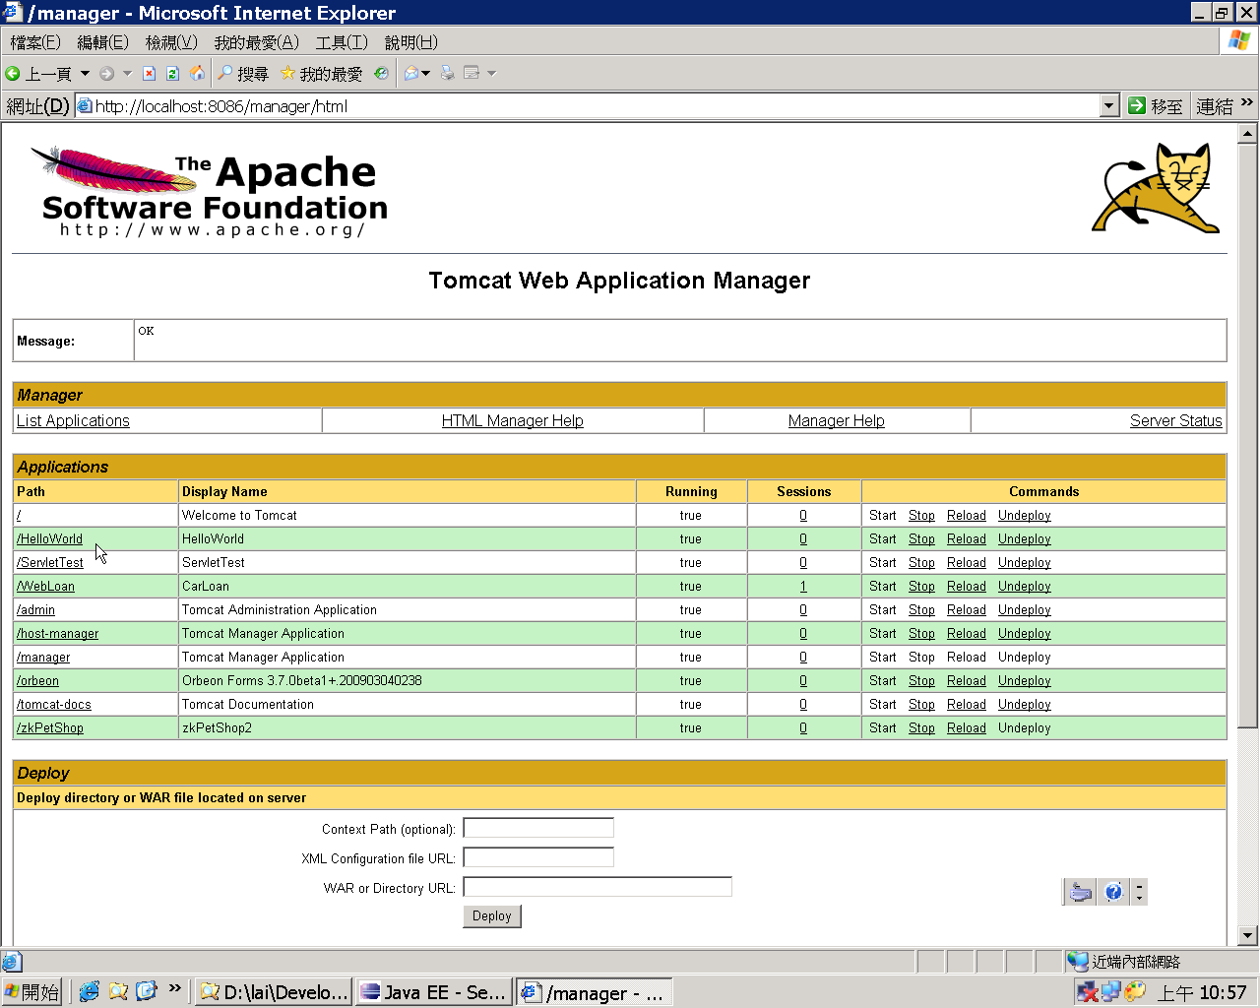
安裝設定Tomcat
Tomcat Manager

Slide 10
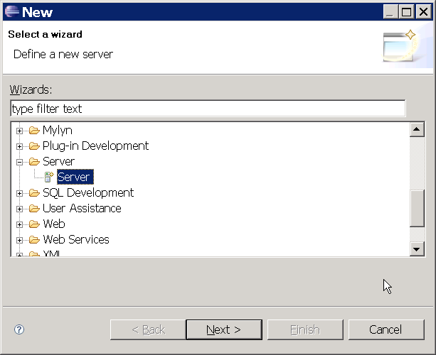
設定Eclipse中的Tomcat Server
使用Eclipse WTP Project
New Server

Slide 11
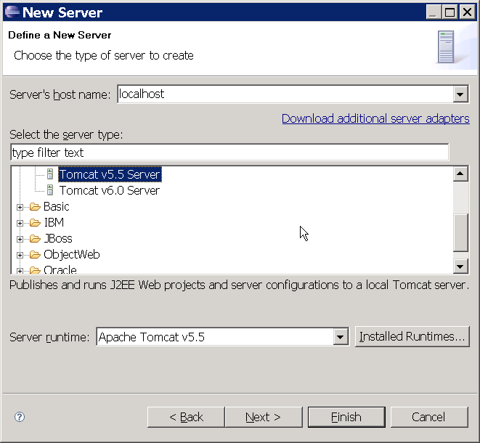
設定Eclipse中的Tomcat Server
Tomcat v5.5 Server

Slide 12
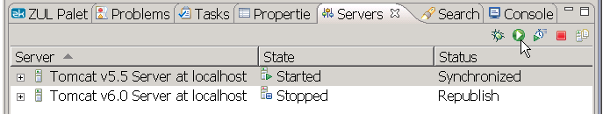
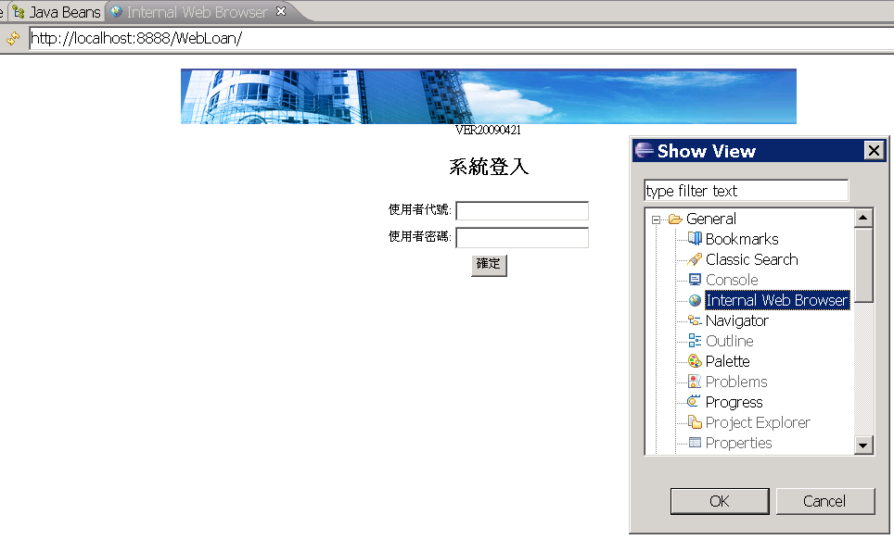
設定Eclipse中的Tomcat Server
啟用Tomcat v5.5 Server

Slide 13
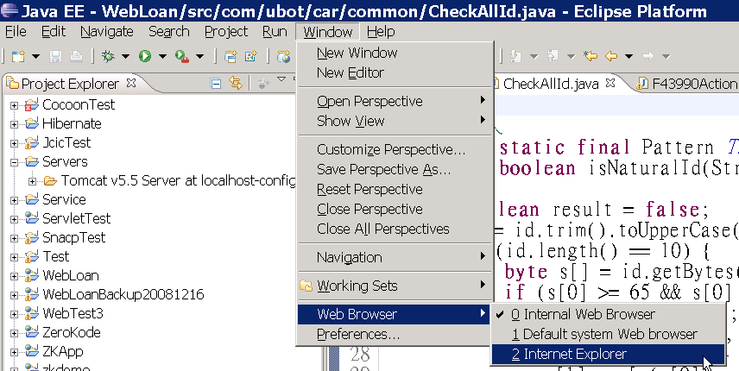
設定Eclipse中的Tomcat Server
設定Eclipse中使用的Web Browser

Slide 14
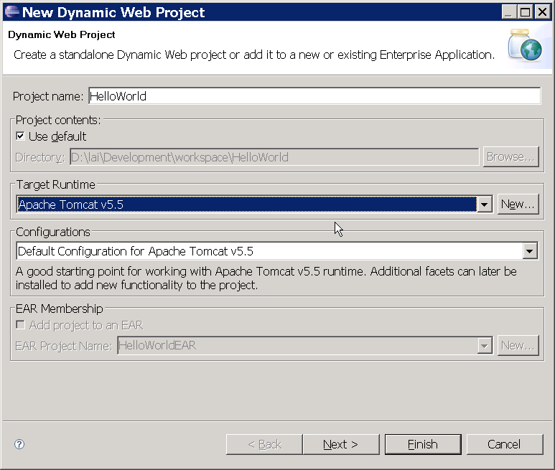
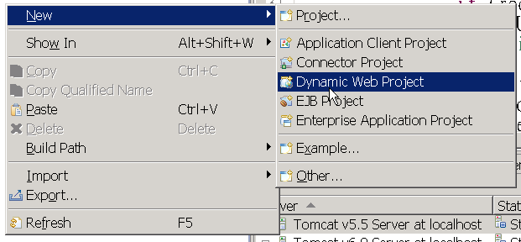
建立Dynamic Web Project
New Dynamic Web Project

Slide 15
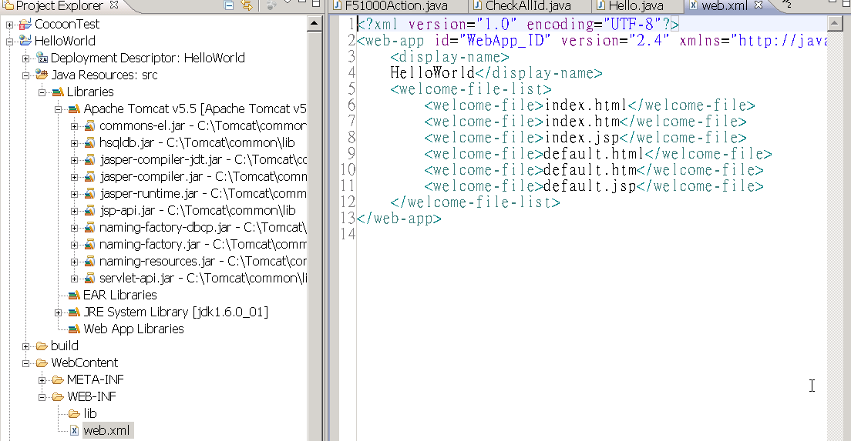
建立Dynamic Web Project
初始Web Project的架構

Slide 16
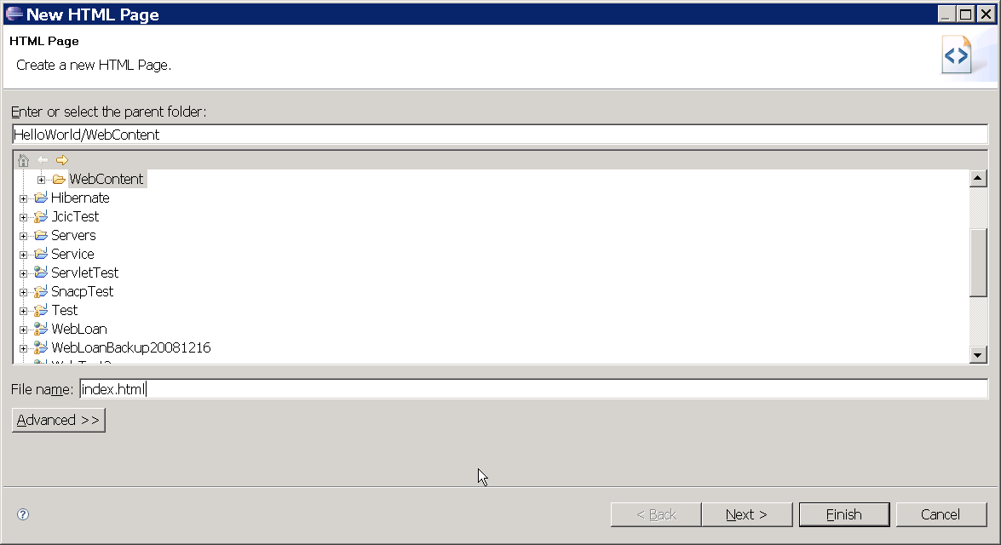
開發HTML PAGE
New HTML PAGE

Slide 17
開發HTML PAGE
簡單輸入姓名的HTML
<html>
<head>
<meta http-equiv="Content-Type" content="text/html; charset=BIG5">
<title>Hello World Test Page</title>
</head>
<body>
<form method=get action="Hello">
<font size=+2>Key in your name : </font>
<input type=text name="yourName">
<input type=submit name="sendname">
</form>
</body>
</html>
參考:http://www.w3schools.com/html/default.asp

Slide 18


開發Servlet程式
Servlet程式架構
Web Client
Web Server
HttpServlet subclass
GET request
doGet()
response
service()
POST request
doPost()
response
Tomcat,JBoss,WAS…
HTML,JSP…
實作類別

Slide 19
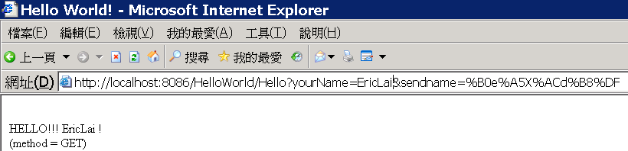
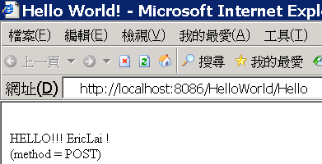
開發Servlet程式
doGet與doPost差異
編碼處理問題
  doGet:
    (request.getParameter("name")).getBytes("ISO-8859-1"),"UTF-8");
    Server.xml的URIEncoding 參數
  doPost:
    request.setCharacterEncoding("UTF-8");
    使用Filter來處理。

Slide 20
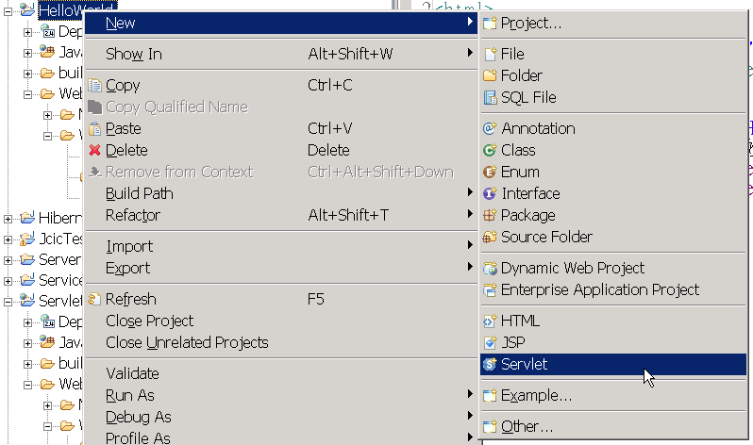
開發Servlet程式
New Servlet

Slide 21
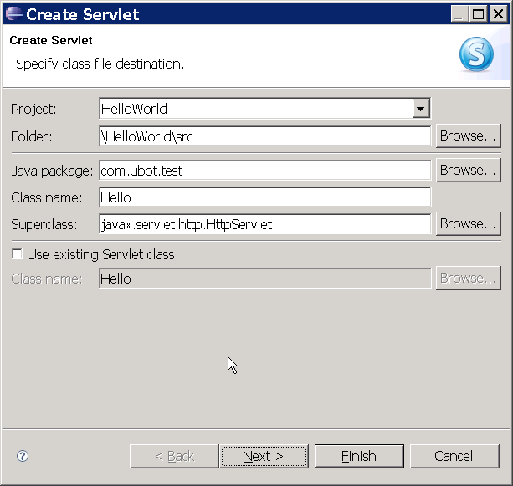
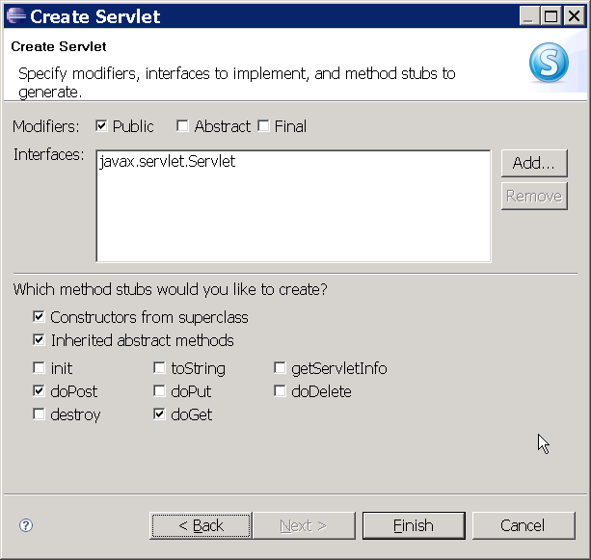
開發Servlet程式
Create Servlet

Slide 22
開發Servlet程式
實作doGet Method
protected void doGet(HttpServletRequest request, HttpServletResponse response) throws ServletException, IOException {
String myName = request.getParameter("yourName");
PrintWriter out = response.getWriter();
response.setContentType("text/html; charset=BIG5");
out.println("<HTML>");
out.println("<HEAD><TITLE>Hello World!</TITLE></HEAD>");
out.println("<BODY></BR>" + "HELLO!!! " + myName + " ! " +
"</BR>" + "(method = " + request.getMethod() +")" +
"</BODY>");
out.println("</HTML>");
}

Slide 23
開發Servlet程式
Web.xml
<?xml version="1.0" encoding="UTF-8"?>
<web-app id="WebApp_ID" version="2.4" xmlns=http://java.sun.com/xml/ns/j2ee xmlns:xsi= "http://www.w3.org/2001/XMLSchema-instance" xsi:schemaLocation= "http://java.sun.com/xml/ns/j2ee http://java.sun.com/xml/ns/j2ee/web-app_2_4.xsd">
<display-name>HelloWorld</display-name>
<servlet>
<description></description>
<display-name>Hello</display-name>
<servlet-name>Hello</servlet-name>
<servlet-class>com.ubot.test.Hello</servlet-class>
</servlet>
<servlet-mapping>
<servlet-name>Hello</servlet-name>
<url-pattern>/Hello</url-pattern>
</servlet-mapping>
<welcome-file-list>
<welcome-file>index.html</welcome-file>
<welcome-file>index.htm</welcome-file>
<welcome-file>index.jsp</welcome-file>
</welcome-file-list>
</web-app>

Slide 24

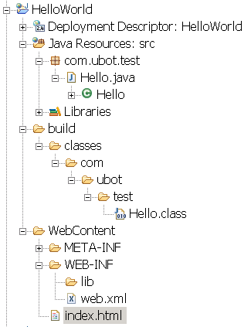
佈署及執行
匯出WAR檔及Servlet檔案目錄架構
HELLOWORLD.WAR
│ index.html
│
├─META-INF
│ MANIFEST.MF
│
└─WEB-INF
│ web.xml
│
├─classes
│ └─com
│ └─ubot
│ └─test
│ Hello.class
│ Hello.java
│
└─lib

Slide 25
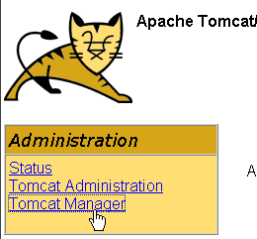
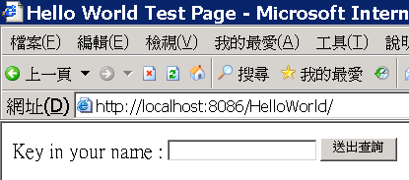
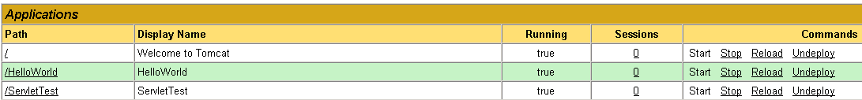
佈署及執行
將WAR檔複製到Tomcat下的webapps目錄下重啟Tomcat服務。

Slide 26

範例
HelloWorld的WAR檔，可直接Depoly至Tomcat或Import至Eclipse使用。

Slide 27
Q&A

Slide 28
補充JDBC連線
1.Driver Library sqljdbc.jar(sqljdbc4.jar)
2.Class.forName(“com.microsoft.sqlserver.jdbc.SQLServerDriver”);
3. Connection conn = DriverManager.getConnection(dbURL, userName, password);
dbURL : jdbc:sqlserver://172.16.68.202;DatabaseName=xx
4. PreparedStatement psQueryPersonal
= conn.prepareStatement("SELECT * FROM personal WHERE id = ?");
5.psQueryPersonal.setString(1, pb.getId()) ;
6.ResultSet rs = psQueryPersonal.executeQuery() ;
7. while ( rs.next() ) {
pb.setId( rs.getString(1) ) ;
pb.setName( rs.getString(2) ) ;
pb.setAddr( rs.getString(3) );
pb.setTel( rs.getString(4) ) ;
}

Slide 29
補充:透過JNDI取得DataSource
設定Driver
設定Web.xml
設定Server.xml
使用JNDI在JAVA程式中

Slide 30
補充:透過JNDI取得DataSource
Java Naming and Directory Interface (JNDI)
DB Connection pooling (DBCP)
設定Driver
  以MS SQL SERVER為例將sqljdbc.jar加到library。
參考:http://docs.sun.com/source/819-1554/jndi.html
http://caterpillar.onlyfun.net/Gossip/JSPServlet/DBCPConnection.htm

Slide 31
補充:透過JNDI取得DataSource
設定Web.xml
<resource-ref>
<description>DB Connection</description>
<res-ref-name>jdbc/testDS</res-ref-name>
<res-type>javax.sql.DataSource</res-type>
<res-auth>Container</res-auth>
</resource-ref>

Slide 32
補充:透過JNDI取得DataSource
設定Server.xml(在 </host>前)
<Context docBase="HelloWorld2" path="/HelloWorld2" reloadable="true" source="org.eclipse.jst.j2ee.server:HelloWorld2">
<Resource name="jdbc/testDS" auth="Container" type="javax.sql.DataSource" maxActive="10" maxIdle="30" maxWait="10000" username="sa" password="sa" driverClassName="com.microsoft.sqlserver.jdbc.SQLServerDriver" url="jdbc:sqlserver://localhost:1433;DatabaseName=test" />
</Context>
參考:http://commons.apache.org/dbcp/configuration.html

Slide 33
補充:透過JNDI取得DataSource
使用JNDI在JAVA程式中
Context ctx = new javax.naming.InitialContext();
DataSource ds = (DataSource) ctx.lookup ("java:comp/env/jdbc/testDS");
Connection conn = ds.getConnection();

Slide 34
寫入DB
PreparedStatement ps = conn.prepareStatement("insert into ttt values(?,?)");
ps.setInt(1, id);
ps.setString(2, name);
ps.execute();

Slide 35
MVC/Model 2(WEB MVC)
MVC指的是Model/View/Controller， 也就是將Web應用程式的組成劃分為模型、畫面與控制器三 個角色，最原始的MVC定義是指桌面應用程式上的架構，這邊不予探討，Web應用程式借鏡桌面應用程式MVC架構，取其 Model/View/Controller的職責劃分，並修改流程為適用於HTTP請求/回應特性，基本上你也可以稱這個修改後的架構為 MVC，或者是 Model 2（是的！還有一個架構稱之為Model 1，之後會看到），或併稱為MVC/Model 2。
在MVC/Model 2中，將Web應用程式劃分為模型、畫面與控制器：
控制器（Controller）的職責
  接受請求
  驗證請求
  判斷要轉發請求給哪個模型
  判斷要轉發請求給哪個畫面
模型（Model）的職責
  保存應用程式狀態
  執行應用程式商務邏輯（Business logic）
畫面（View）的職責
  提取模型狀態
  執行呈現邏輯（Presentation logic）組織回應畫面

Slide 36
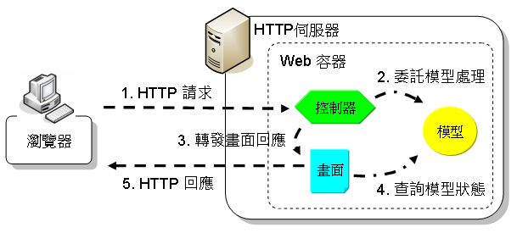
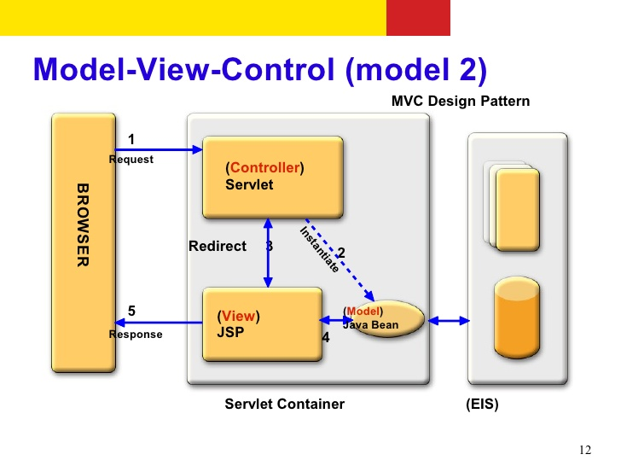
MVC/Model 2(WEB MVC)
流程示意

Slide 37
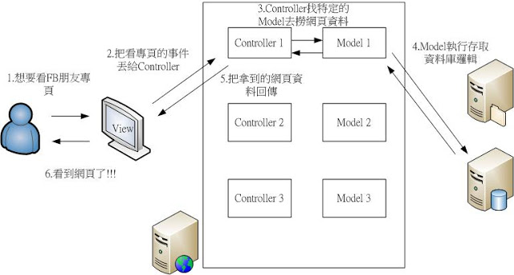
MVC/Model 2(WEB MVC)
流程示意

Slide 38
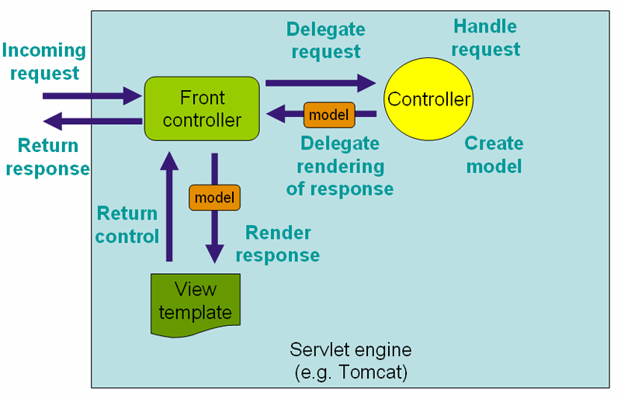
Spring MVC

Slide 39
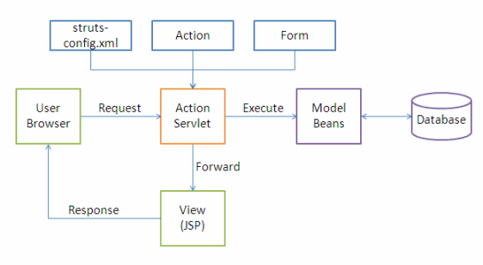
Struts MVC

Slide 40
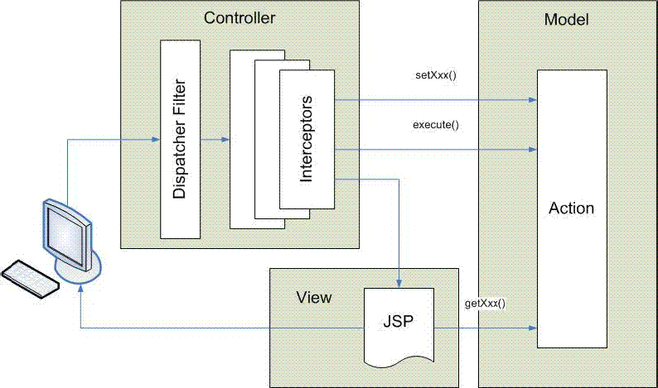
Struts2 MVC

